Slide 1
食における社会環境の変化への取組
事前課題：食における社会環境の変化に対する課題に対して、食品関連事業者が取り組んでいること、もしくはあなた個人の行動や考えを２つ挙げてください。
①持続可能な原料・資源調達 （例） ・第三者認証を取得している原 材料の使用 ・代替食の開発・利用 など | ②気候変動対策 （例） ・工場・店舗における自家発電 ・廃棄物の飼料化 など | ③健康・栄養課題 （例） ・企業同士の協働による健康・栄養 管理 ・3Dフードプリンタ活用した食の提供 など
④ワークライフバランスの確保 （例） ・AIの開発・活用による省人化 ・様々な働き方や雇用形態 など | 食における社会環境の変化に対する課題と課題クリアのために取り組むべきこと （例） | ⑤労働安全の確保 （例） ・職場のユニバーサルデザイン化 ・火災・災害予防対策 など
⑥生命・人権の保護 （例） ・フェアトレードマークの取得・ 認証取得商品の優先購入 ・サプライチェーン全体で人権配慮 など | ⑦地域社会への貢献 （例） ・国産（地場産）原料を使用し た商品の開発や購入 ・地域社会とのコミュニケーション など | ⑧企業統治 （例） ・透明性の高いガバナンス体制の 構築 ・リスクコミュニケーションの実践 など
※こちらは一例（参考）です。事前課題を必ずこのテーマでまとめていただく必要がございません

Slide 2
食における社会環境の変化への取組
ワークショップ用
事前課題（記入例）
食における社会環境の変化に対する課題に対して、食品関連事業者が取り組んでいること、もしくはあなた個人の行動や考えを２つ挙げてください
チーム
記入者：
社会環境の変化に対する課題：（例）
事業者の取組や個人の行動・考え：
社会環境の変化に対する課題：（例）
事業者の取組や個人の行動・考え：
2

Slide 3
食における社会環境の変化への取組
ワークショップ・チーム別
取りまとめ（記入例）
「食における社会環境の変化」についてテーマを１つ選び、食品関連事業者が①目指すべき未来を描き②未来像の実現のために今後必要な取組を、意見交換をしてまとめてください
チーム
記録者
発表者
（テーマ）
（選定理由）
Ⅰ.食品事業者として目指す べき未来像（目標の設定）
Ⅱ.未来像の実現のために、食品事業者として今後必要な 取組（目標を達成させるための提案）
3

Slide 4
（〇〇チーム）意見集約シート
社会環境の変化に対する課題 | 事業者の取組や個人の行動・考え
☆意見集約について（リーダーの方へ）
・チーム内の課題を１枚のシートにまとめると、全員の意見を一覧で見ることが出来て効率よくディスカッションを進められます
①チームメンバーから事前課題を受け取ったら、添付の意見集約シートに集約してください
※添付シートを使用しなくとも構いません
②第２回フォーラム開催前までに、集約したものをチームメンバー（Ccで事務局）へ共有してください
☆意見集約について（リーダー以外の方へ）
・各チームのリーダーに事前集約をしていただきますので、課題の締め切りは厳守ください

Slide 5
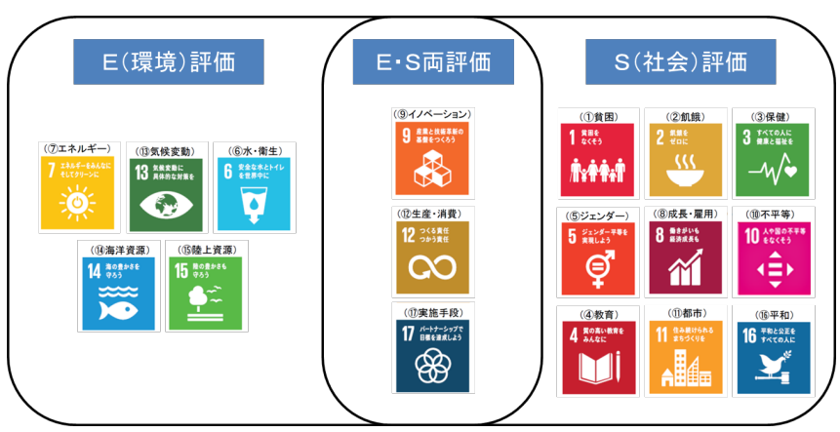
（参考）第２回ワークショップ
テーマ
社会環境の変化を理解し、その取組みや課題を整理する
ESG（ Environment、Social、Governance）…取り組みの指標
G企業統治
SDGs：
Sustainable Development Goals
・・・取り組み
の目標
・情報開示
・不祥事
の回避
など
ESG：組織が経営を進めるうえで重視される要素(企業価値の指標）
SDGs：国際機関、国、組織の持続可能な世界を実現するための目標設定
参考：国際連合広報センター、ニッセイアセットマネジメント

